Slide 1




2025沪粤版物理八年级下册
第七章 运动和力
7.1 运动的描述
授课教师：********
班 级：********
时 间：********

Slide 2
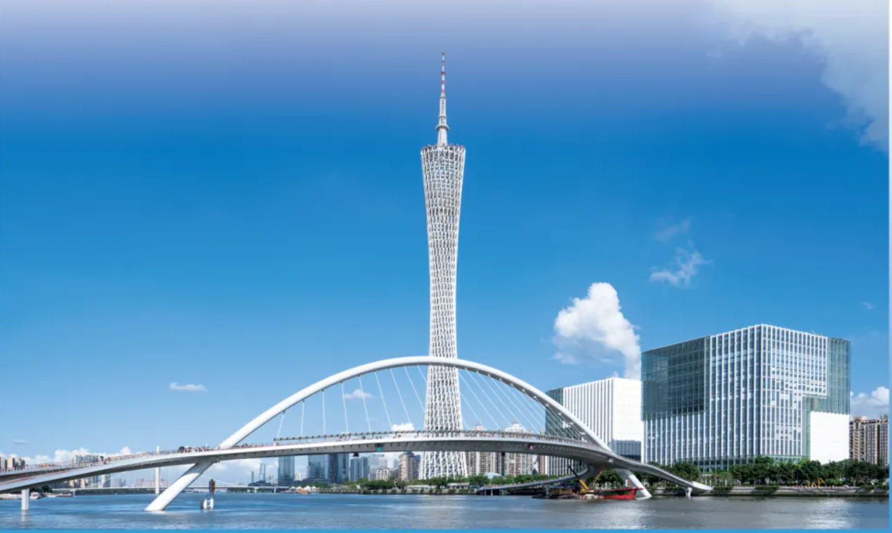

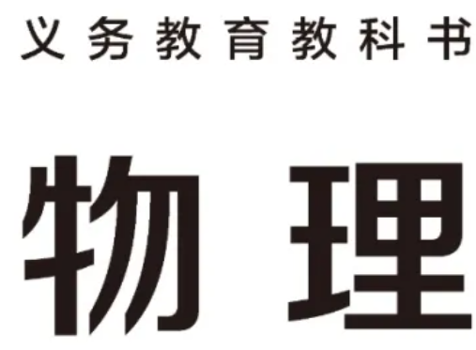

第七章 运动和力教案​
一、教学目标​
（一）知识与技能目标​
理解牛顿第一定律的内容，知道物体的惯性，能够用惯性知识解释生活中的相关现象。​
认识二力平衡的条件，会判断物体是否处于二力平衡状态，能根据二力平衡条件分析和解决简单的问题。​
知道摩擦力的存在，了解摩擦力的分类，探究滑动摩擦力的大小与哪些因素有关，并能解释增大和减小摩擦力的方法在生活中的应用。​
（二）过程与方法目标​
通过斜面小车实验，培养学生在实验的基础上进行科学推理的能力，体会理想实验法的科学思想。​
在探究二力平衡条件和影响滑动摩擦力大小因素的过程中，学习运用控制变量法设计实验、收集数据和分析论证，提高学生的科学探究能力和逻辑思维能力。​
通过对生活中运动和力现象的分析，培养学生将物理知识与实际生活相结合的能力，学会用物理知识解决实际问题。​
（三）情感态度与价值观目标​
通过对牛顿第一定律和惯性现象的探究，激发学生对科学的好奇心和求知欲，培养学生敢于质疑、勇于探索的科学精神。​
在小组合作实验探究中，培养学生的团队合作意识和交流能力，让学生体验成功的喜悦，增强学习物理的自信心。​
二、教学重难点​
（一）教学重点​
牛顿第一定律的内容和理解，惯性的概念及应用。​
二力平衡的条件及其应用，会对物体进行简单的受力分析。​
探究影响滑动摩擦力大小的因素，掌握增大和减小摩擦力的方法。​
（二）教学难点​
对牛顿第一定律中 “物体不受力时的运动状态” 的理解，以及理想实验法的科学推理过程。​
区分平衡力和相互作用力，运用二力平衡条件解决实际问题。​
设计实验探究滑动摩擦力的大小与哪些因素有关，以及控制变量法在实验中的正确应用。​
三、教学方法​
讲授法：系统讲解运动和力的基本概念、定律和原理，使学生形成清晰的知识框架。​
实验探究法：组织学生进行斜面小车实验、二力平衡条件探究实验和滑动摩擦力大小探究实验，让学生亲身体验科学探究的过程，培养学生的实践能力和创新精神。​
讨论法：引导学生对实验现象、问题进行讨论，激发学生的思维，促进学生之间的思想碰撞，培养学生的合作交流能力和分析问题的能力。​
案例分析法：通过分析生活中的实际案例，帮助学生理解和应用运动和力的知识，提高学生解决实际问题的能力。​
四、教学过程​
（一）导入新课（5 分钟）​
展示一些生活中常见的现象，如汽车急刹车时乘客会向前倾、跳远运动员起跳前要助跑等，引导学生思考这些现象背后的原因，从而引出本节课的主题 —— 运动和力。​
提问学生对运动和力的初步认识，激发学生的学习兴趣和求知欲。​
（二）新课教学​
牛顿第一定律（15 分钟）​
实验探究：进行斜面小车实验，让同一小车从同一斜面的同一高度由静止滑下，分别在毛巾、棉布和木板表面上运动，观察小车在不同表面上滑行的距离。引导学生思考：小车为什么会停下来？小车滑行的距离与表面的粗糙程度有什么关系？​
科学推理：在实验的基础上，引导学生进行科学推理：如果表面绝对光滑，小车受到的阻力为零，它将怎样运动？从而得出牛顿第一定律的内容：一切物体在没有受到力的作用时，总保持静止状态或匀速直线运动状态。​
理解与应用：详细讲解牛顿第一定律的含义，强调 “一切物体”“没有受到力的作用”“总保持” 等关键词的意义。通过举例让学生理解牛顿第一定律在生活中的应用，如飞机投弹、卫星绕地球运动等。​
惯性（10 分钟）​
概念引入：由牛顿第一定律引出惯性的概念：一切物体都有保持原来运动状态不变的性质，这种性质叫做惯性。强调惯性是物体的固有属性，一切物体在任何情况下都具有惯性。​
惯性现象分析：通过演示实验和生活实例，如拍打衣服上的灰尘、汽车启动和刹车时乘客的状态变化等，引导学生运用惯性知识解释这些现象。让学生分组讨论，分析现象中物体原来的运动状态以及后来运动状态改变的原因。​
二力平衡（15 分钟）​
现象引入：展示一些物体处于静止或匀速直线运动状态的图片，如静止在桌面上的书、匀速行驶的汽车等，引导学生思考这些物体受到哪些力的作用，为什么能保持静止或匀速直线运动状态，从而引出二力平衡的概念。​
探究二力平衡的条件：组织学生进行实验探究，用小车、钩码、滑轮等器材设计实验，研究二力平衡时两个力的大小、方向、作用点之间的关系。让学生按照实验步骤进行操作，记录实验数据，分析实验结果，得出二力平衡的条件：作用在同一物体上的两个力，如果大小相等、方向相反，并且在同一条直线上，这两个力就彼此平衡。​
应用与拓展：通过例题和实际问题，让学生学会运用二力平衡条件对物体进行受力分析，判断物体是否处于平衡状态，计算未知力的大小和方向。同时，引导学生区分平衡力和相互作用力，明确它们的异同点。​
摩擦力（20 分钟）​
摩擦力的概念：通过让学生用手在桌面上滑动、推桌子等活动，感受摩擦力的存在，从而引出摩擦力的定义：两个互相接触的物体，当它们做相对运动或有相对运动的趋势时，在接触面上会产生一种阻碍相对运动的力，这种力叫做摩擦力。​
摩擦力的分类：介绍摩擦力的分类，包括静摩擦力、滑动摩擦力和滚动摩擦力，通过实例让学生区分不同类型的摩擦力。​
探究影响滑动摩擦力大小的因素：​
提出问题：滑动摩擦力的大小与哪些因素有关？​
猜想假设：引导学生根据生活经验进行猜想，如可能与压力大小、接触面粗糙程度、物体运动速度等因素有关。​
设计实验：组织学生讨论实验方案，确定采用控制变量法进行实验。明确实验中需要控制的变量和改变的变量，选择合适的实验器材，如木块、木板、弹簧测力计、砝码等。​
进行实验：让学生分组进行实验，按照实验步骤操作，记录实验数据。​
分析论证：引导学生对实验数据进行分析，得出滑动摩擦力的大小与压力大小和接触面粗糙程度有关，压力越大，接触面越粗糙，滑动摩擦力越大。​
增大和减小摩擦力的方法：结合生活实例，讲解增大和减小摩擦力的方法，如增大压力、增大接触面的粗糙程度可以增大摩擦力；减小压力、减小接触面的粗糙程度、用滚动代替滑动、使接触面彼此分离等可以减小摩擦力。让学生举例说明在生活中哪些地方需要增大摩擦力，哪些地方需要减小摩擦力。​
（三）课堂小结（5 分钟）​
引导学生回顾本节课所学的主要内容，包括牛顿第一定律、惯性、二力平衡和摩擦力的相关知识。​
强调重点知识和易错点，帮助学生梳理知识体系，加深对知识的理解和记忆。​
（四）课堂练习（10 分钟）​
展示一些与本节课知识点相关的练习题，包括选择题、填空题、计算题和简答题等。​
让学生独立完成练习，教师巡视指导，及时发现学生存在的问题并进行解答。​
对学生的练习情况进行点评，强调解题思路和方法，帮助学生提高解题能力。​
（五）布置作业（5 分钟）​
布置课后作业，包括课本上的练习题和一些拓展性的作业，如让学生观察生活中还有哪些地方应用了运动和力的知识，并写一篇小报告。​
要求学生认真完成作业，下节课进行作业讲解和反馈。​
五、教学反思​
在本节课的教学过程中，通过多种教学方法的综合运用，学生对运动和力的知识有了较为深入的理解和掌握。在实验探究环节，学生积极参与，动手能力和探究能力得到了锻炼。但在教学过程中也发现了一些问题，如部分学生对牛顿第一定律的理解还存在困难，在运用二力平衡条件解决实际问题时容易出错。在今后的教学中，应加强对这些重点和难点知识的讲解和练习，关注学生的学习情况，及时调整教学策略，提高教学质量。
学习目录
1
2
3
4
5
6
7
8
复习引入
新知讲解
典例讲解
新知讲解
课堂检测
变式训练
考试考法
小结梳理

Slide 3
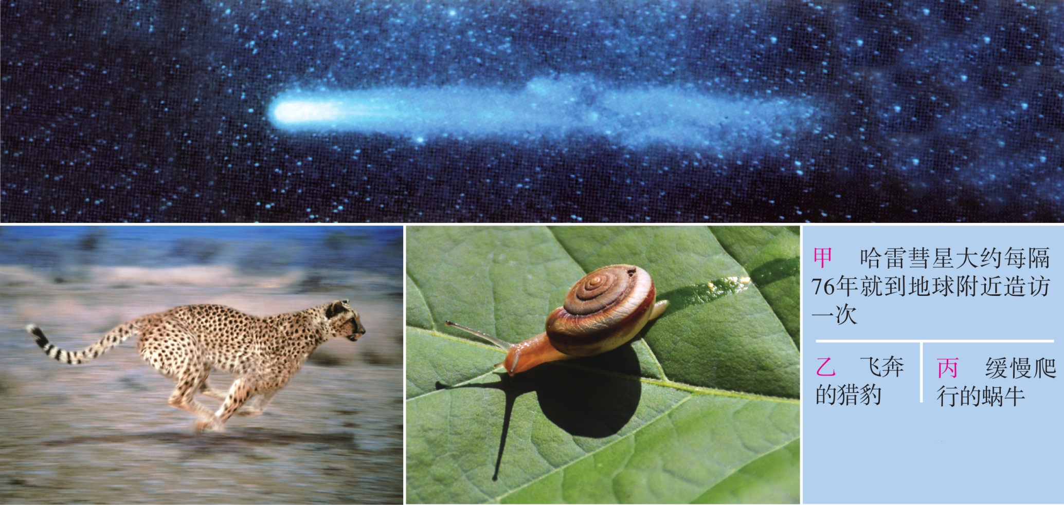
导入新课
观察与思考
自然界中形形色色的运动

Slide 4
导入新课
学习目标
1.知道如何判断物体是否运动；
2.知道参照物的概念；（重点）
3.理解运动与静止的相对性；（重点）
4.学会选择参照物。

Slide 5
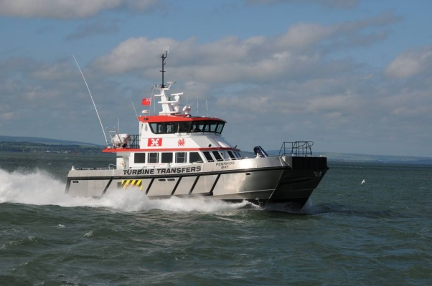
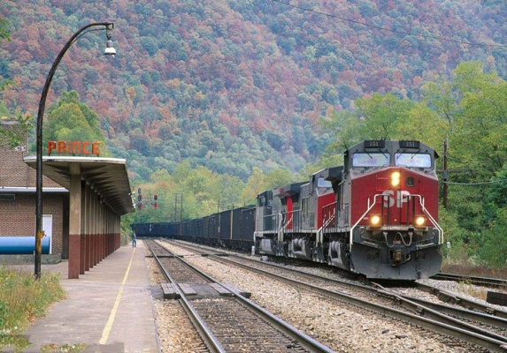
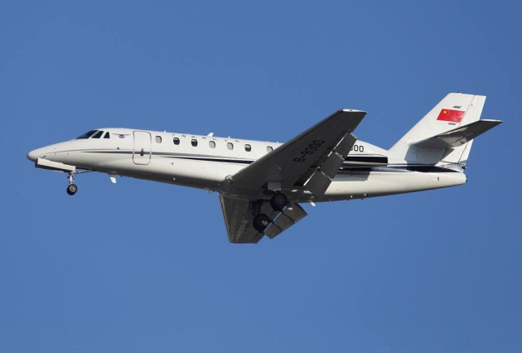
讲授新课
一
运动和静止
轮船在航行
火车在奔驰
飞机在飞行
它们的共同特点：位置不断地变化。
概念：物理学中，把一个物体相对于另一个物体位置的改变叫做机械运动，简称为运动。

Slide 6
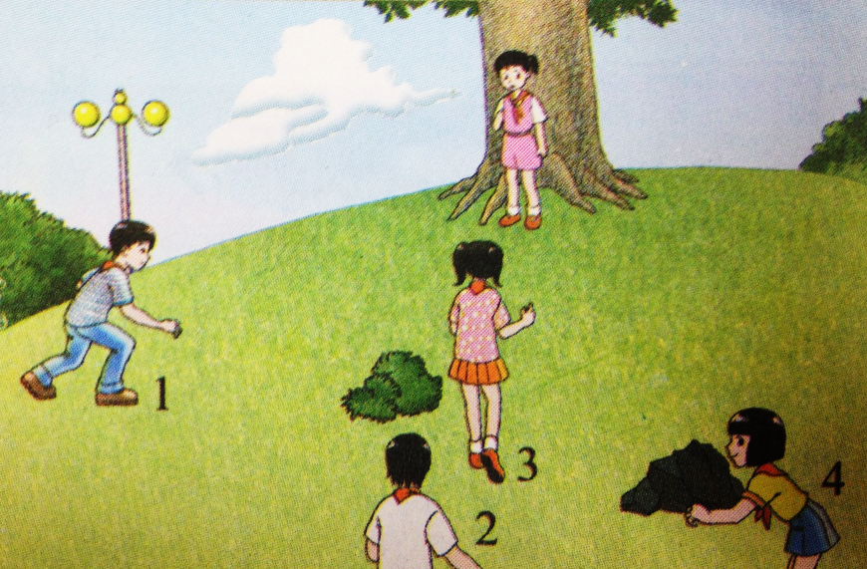
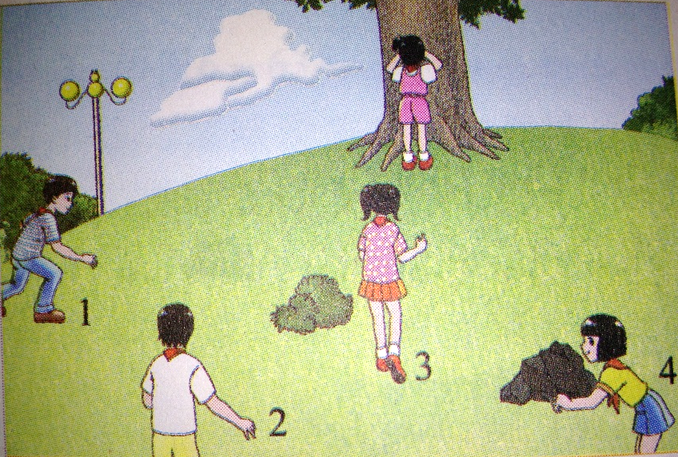
讲授新课
活动1
怎样判断物体是否运动
（a）
（b）
两幅图片中几号同学的位置变化了？你是如何判断的？

Slide 7

讲授新课
观看下面图片，思考一下问题。
1）青山是否运动？
2）相对于青山，白云是否运动？
3）相对于青山，瀑布的状态是？
参照物：为了判断其他物体是否运动而选择作为参照的物体。
相对于参照物，位置发生改变——运动
相对于参照物，位置没有改变——静止

Slide 8
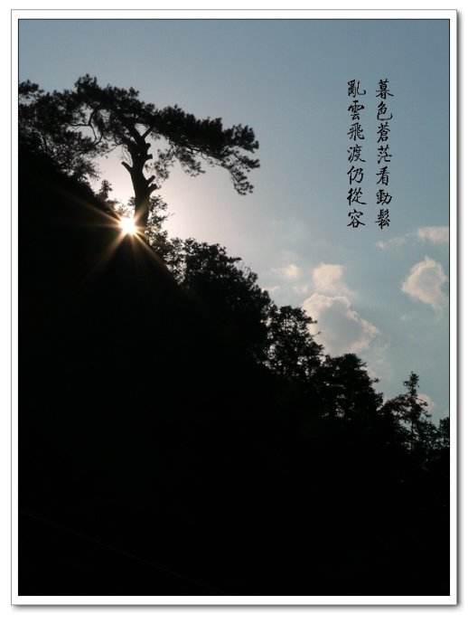
讲授新课
观看下面图片，思考一下问题。
著名诗句“暮色苍茫看劲松，乱云飞渡仍从容”，句中“飞渡”的“乱云”相对于地面是 的。
运动

Slide 9
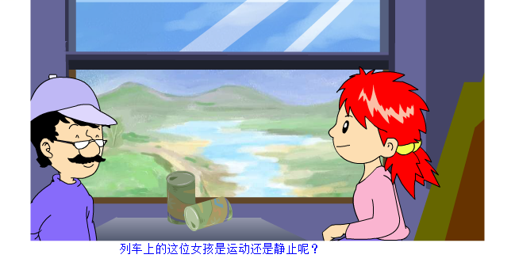
讲授新课
二
运动和静止是相对的
对面的伯伯看到女孩是静止的，窗外的人看到女孩是运动的。
参照物选择的不同，使得物体的运动结论不同的性质叫做运动的相对性。

Slide 10
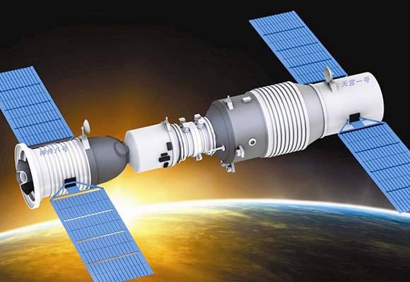
讲授新课
想一想
“神舟十三号”载人飞船成功与“天宫”空间站实现自主快速对接。“神舟十三号”载人飞船相对于“天宫”空间站处于 状态，而它们相对于地球是处于 状态。
静止
运动

Slide 11
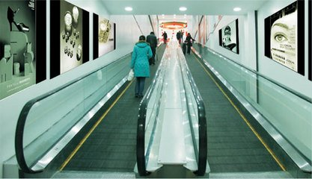
讲授新课
活动2 选择参照物
1）站在自动人行道上的旅客是运动的还是静止的？
2）自动扶梯旁边的海报是静止的还是运动的？为什么？

Slide 12
讲授新课
1.不能选研究对象本身为参照物。
2.参照物可以任意选择。
3.参照物一旦被选定，就假定是静止的。
4.通常选择地面作为参照物。
参照物的选择

Slide 13
讲授新课
练一练：下列说法中各是以什么作参照物的。
1.坐在船上的乘客是静止的。
2.“小小竹排江中游，巍巍青山两岸走”。
竹排在江中游
青山在走
3.月亮从云中钻了出来
——参照物是船
——参照物是青山
——参照物是竹排
——参照物是云

Slide 14
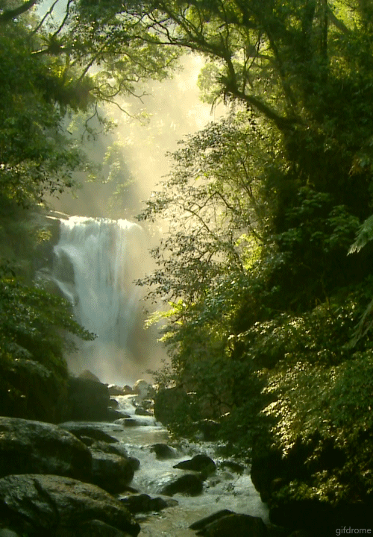
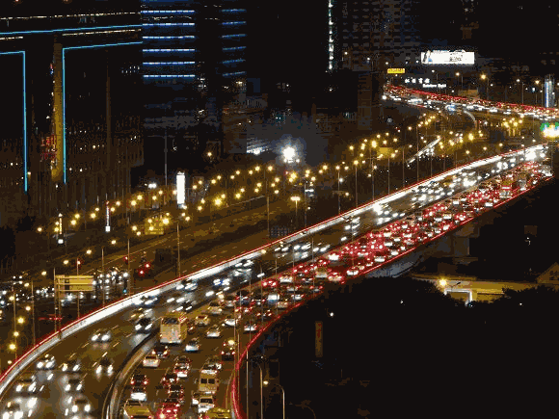
讲授新课
三
自然界中运动的多样性
观察下面的图片，认识自然界中运动的多样性。
（a）不停流动的河水与静止的树木
（b）现代都市中的车水马龙

Slide 15
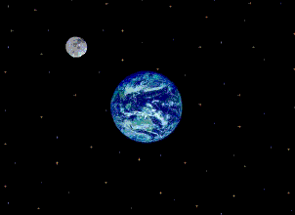
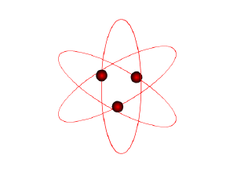
讲授新课
观察下面的图片，认识自然界中运动的多样性。
（c）绕着地球旋转的月球
（d）基本粒子的运动轨迹

Slide 16
知识点1 机械运动
1. 宇宙中的万物都在以各种不同的形式运动。下列诗句不是
反映机械运动的是( )
D
A. 一江春水向东流 B. 孤帆一片日边来
C. 一行白鹭上青天 D. 霜叶红于二月花
返回

Slide 17
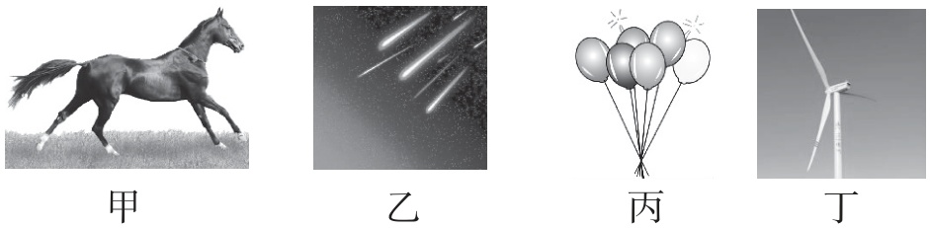
2.如图所示，甲为奔腾的骏马，乙为天空中坠落的流星，丙
为正在徐徐升空的氢气球。总结这三个实例，它们共同的规
律是位置随时间______（填“发生”或“没有”）改变，都在做
______运动。如图丁，风力发电机某叶片相对于中间的转轴
位置______（填“发生”或“没有”）改变，它是______
（填“静止”或“运动”）的。
发生
机械
发生
运动
返回

Slide 18

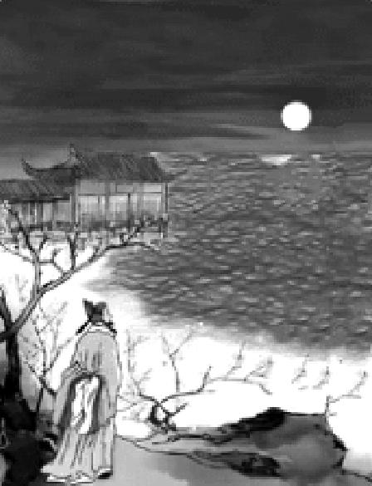
知识点2 运动和静止
3. 从神话故事“嫦娥奔月”到张九龄
的诗句“海上生明月，天涯共此时”，再到朱自清的文
学作品《荷塘月色》，月亮被赋予了多种寓意。“飞天”
兴趣小组依照张九龄的诗绘制了如图所示的一幅图，若以地
面为参照物，运动的是 ( )
A
A. 升起的明月 B. 海边的礁石
C. 站立的诗人 D. 海边的房屋

Slide 19
【点拨】海边的礁石、站立的诗人、海边的房屋相对于地面
都没有发生位置的变化，所以以地面为参照物是静止的。升
起的明月相对于地面发生了位置的变化，所以相对于地面是
运动的。
返回

Slide 20

4. 清晨的天安门广场，五星红旗在庄严的国歌声
中冉冉升起。其中，“五星红旗冉冉升起”所选取的参照物不
恰当的是( )
D
A. 旗杆 B. 天安门 C. 升旗手 D. 五星红旗
【点拨】判断五星红旗是否运动，不能以五星红旗本身作为
参照物。
返回

Slide 21

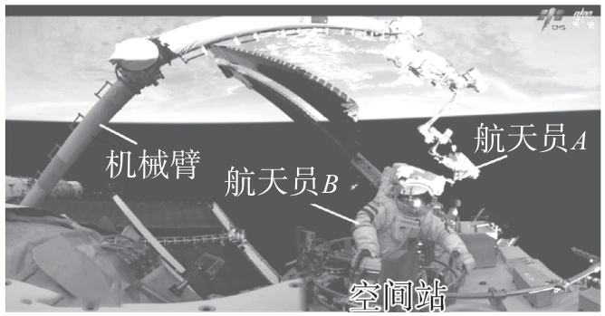
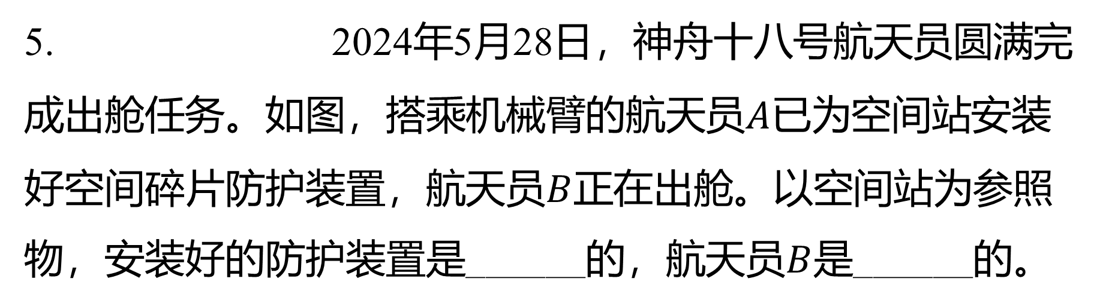
5. 2024年5月28日，神舟十八号航天员圆满完
成出舱任务。如图，搭乘机械臂的航天员$A$ 已为空间站安装
好空间碎片防护装置，航天员$B$ 正在出舱。以空间站为参照
物，安装好的防护装置是______的，航天员$B$ 是______的。
静止
运动

Slide 22
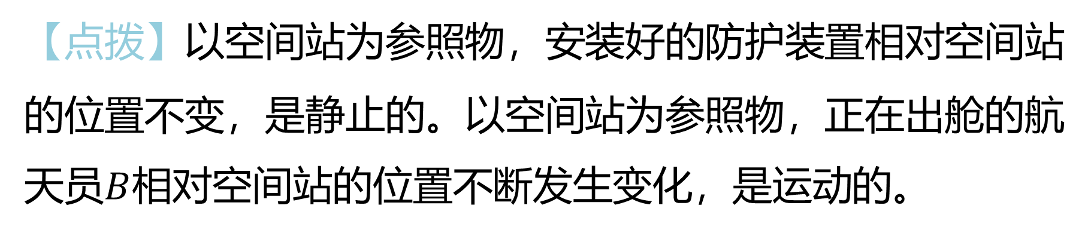
【点拨】以空间站为参照物，安装好的防护装置相对空间站
的位置不变，是静止的。以空间站为参照物，正在出舱的航
天员$B$ 相对空间站的位置不断发生变化，是运动的。
返回

Slide 23
知识点3 运动和静止是相对的
6. 采用联合收割机收小麦。在收割过程中，拖拉机和联合收
割机以同样快慢向同一方向行驶，拖拉机装满麦穗后，驶离
联合收割机。下列说法正确的是( )
A
A. 收割过程，联合收割机相对于拖拉机是静止的
B. 收割过程，联合收割机相对于拖拉机是运动的
C. 驶离过程，拖拉机相对于联合收割机是静止的
D. 驶离过程，拖拉机相对于地面是静止的
返回

Slide 24
7. 小明查阅资料了解到，高空中的鸟类会对飞机挡风玻璃造
成巨大威胁。鸟与飞机挡风玻璃相撞容易引起玻璃破裂是因
为( )
D
A. 鸟飞行的速度很大
B. 鸟飞行的速度很小
C. 以飞机为参照物，鸟是静止的
D. 以飞机为参照物，鸟的速度很大
返回

Slide 25
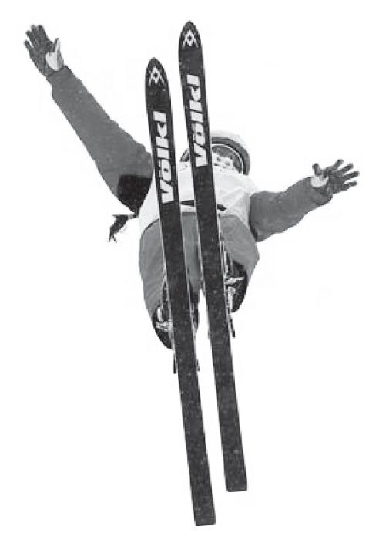
8.[2023·佛山期末] 如图为某运动员在北京冬奥
会自由式滑雪女子空中技巧比赛的情景，以滑雪
板为参照物，她是______的；以地面为参照物，
她是______（前两空均填“运动”或“静止”）的；
静止
运动
相对
属于
这表明运动和静止是______的，而她在空中下落______
（填“属于”或“不属于”）机械运动。
返回

Slide 26


9. 中华古诗词词句优美，蕴含了丰富的物
理知识。下列说法不正确的是( )
A
A. “忽然月羞躲云中，原是晚云遮明月”中的“月羞躲云中”是
以月亮为参照物的
B. “问君能有几多愁？恰似一江春水向东流”中的“水向东流”
是以河岸为参照物的
C. “不疑行舫动，唯看远树来”中的“远树来”是以船为参照物的
D. “仔细看山山不动，是船行”有力地说明了运动和静止的相
对性

Slide 27
【点拨】“月羞躲云中”说明月亮相对于云是运动的，这是以
云为参照物的，故A错误。
返回

Slide 28
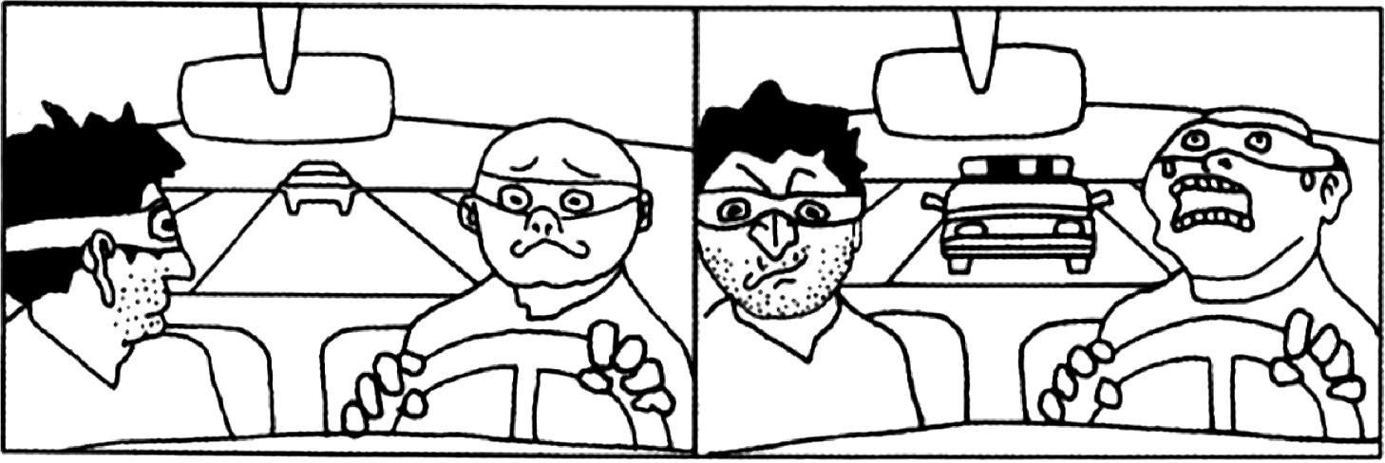
10.如图所示的漫画是描述警
车追犯罪嫌疑人车的两个镜头。
请根据漫画回答：
后
（1）若以警车为参照物，犯罪嫌疑人车是向____运动的；
若以犯罪嫌疑人车为参照物，警车是向____运动的。
（均填“前”或“后”）
前
不能
（2）你估计犯罪嫌疑人是______（填“能”或“不能”）逃脱的，
因为两车的距离将越来越____。
近
返回

Slide 29
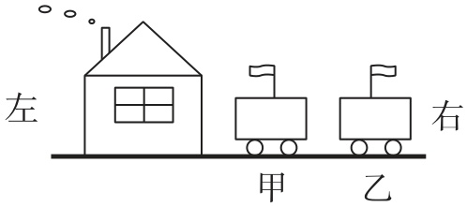
11.观察图中的烟和小旗，关于
甲、乙两车相对于房子的运动
情况，回答下列问题：
（1）当时空气中的风向是
______（填“向左”“向右”或“无
风”）的。
向左
静止
运动
（2）相对于房子，甲车可能是______的，也可能是______
的，甲车可能正向____运动，甲车还可能正向____运动，但
运动速度______（填“大于”或“小于”）风速。
右
左
小于

Slide 30
一定向左运动，且车速大于风速
（3）乙车的运动情形是______________________________。
返回

Slide 31
课堂小结
一个物体相对于另一个物体位置的改变
机械运动
运动和静止的相对性
动与静
如果一个物体相对于参照物的位置发生改变，则称这个物体是运动的
如果一个物体相对于参照物的位置没有发生改变，则称这个物体是静止的
参照物
事先被选定作为标准的物体

Slide 32


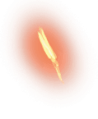
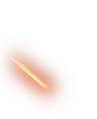








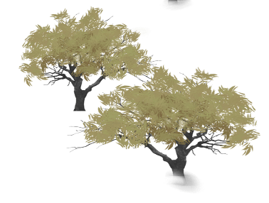

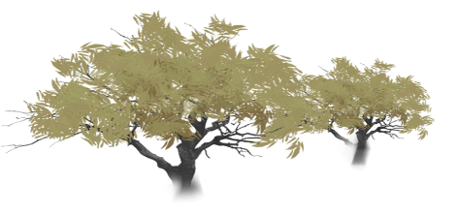
谢谢观看！

